Slide 1
实例解析

Slide 2
【例12-3】设袋中有10个球，其中3个是红球，7个是白球，从中取5个球，设X表示取到红球的个数，求X的概率分布。
解：易知X服从参数为10,3,5的超几何分布，故编写如下简单程序：
for k=1:4
p(k)=hygepdf(k-1,10,3,5); % 生成服从参数为10，3，5的超几何分布随机数
end
p
运行结果：
p =0.0833 0.4167 0.4167 0.0833

Slide 3
下面利用蒙特卡罗方法求解该例，编写如下语句：
rand('state',2009) % 设置随机数状态
s1=0;s2=0;s3=0;s4=0; % 设置计数器
N=50000; % 模拟次数
for i=1:N
x=randperm(10); % 产生1：10的一个排列
if sum(x(1:5)<=3)==0 % 取到0个红球的情形
s1=s1+1;
elseif sum(x(1:5)<=3)==1 % 取到1个红球的情形
s2=s2+1;
elseif sum(x(1:5)<=3)==2 % 取到两个红球的情形
s3=s3+1;
else % 取到3个红球的情形
s4=s4+1;
end
end
p=[s1 s2 s3 s4]/N
运行结果：
p =0.0823 0.4181 0.4173 0.0824

Slide 4

【例12-2】 准则演示。
解：以为例绘制图形进行说明，具体程序代码如下：
mu=3;sigma=0.5; % 正态分布参数设定
x=mu+sigma*[-3:-1,1:3];
yf=normcdf(x,mu,sigma); % 计算累积分布函数值
yh=normpdf(x,mu,sigma); % 计算概率密度值
P=[yf(4)-yf(3),yf(5)-yf(2),yf(6)-yf(1)];
xd=1:0.1:5;yd=normpdf(xd,mu,sigma); % 计算概率密度值
plot(xd,yd,'b') % 绘制图形
hold on
plot([x(1),x(1)],[0,yh(1)],[x(6),x(6)],[0,yh(6)],...
[x(1),2.7],[yh(1),yh(1)],'k:',[3.15,x(6)],[yh(1),yh(1)],'k:')
plot([x(2),x(2)],[0,yh(2)],[x(5),x(5)],[0,yh(5)],...
[x(2),2.7],[yh(2),yh(2)],'k:',[3.15,x(5)],[yh(2),yh(2)],'k:')
plot([x(3),x(3)],[0,yh(3)],[x(4),x(4)],[0,yh(4)],...
[x(3),2.7],[yh(3),yh(3)],'k:',[3.15,x(4)],[yh(3),yh(3)],'k:')

Slide 5
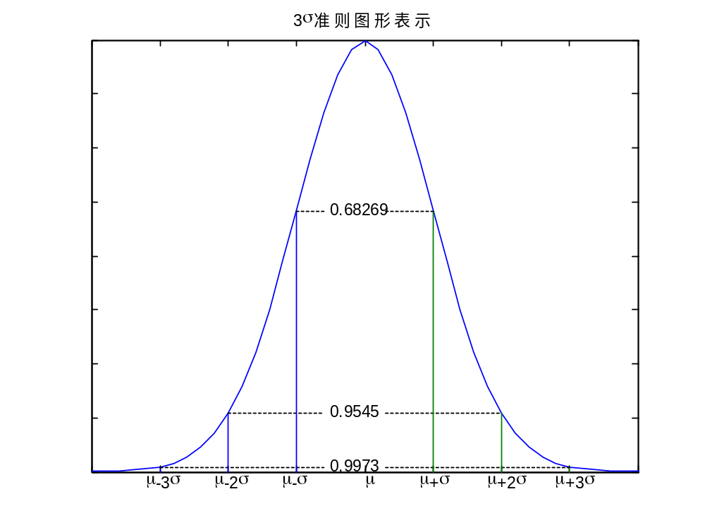
text(mu-0.5*sigma,yh(3),num2str(P(1)))
text(mu-0.5*sigma,yh(5),num2str(P(2)))
text(mu-0.5*sigma,yh(1),num2str(P(3)))
set(gca,'xticklabel',[],'yticklabel',[])
x=[x(1)-0.1,x(2)-0.1,x(3)-0.1,mu,x(4)-0.1,x(5)-0.1,x(6)-0.1];
y=-0.02*ones(1,7);
text(x,y,{'\mu-3\sigma','\mu-2\sigma','\mu-\sigma','\mu',...
'\mu+\sigma','\mu+2\sigma','\mu+3\sigma'})
title('3\sigma准则图形表示')

Slide 6
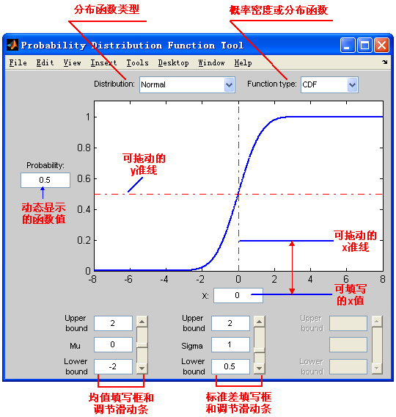
【例12-5】概率分布交互界面演示。
解：在MATLAB命令窗口中输入disttool。

Slide 7
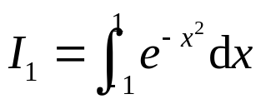
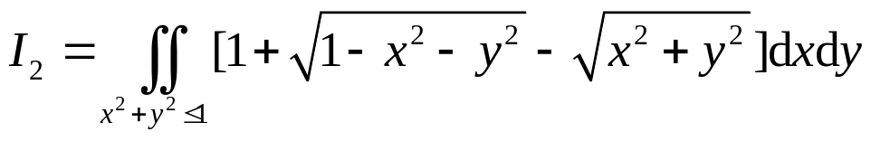
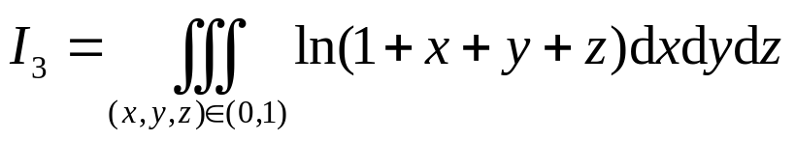
【例12-8】用蒙特卡罗法计算定积分和重积分。
解：①编写如下语句：
s=[];a=-1;b=1;N=100000;
for k=1:6
x=rand(N,2);
s=[s sum(exp(-((-1+2*x(:,1))).^2)-x(:,2)>=0)/N];
end
s=s*(b-a)*1
运行结果：
s =1.4931 1.4915 1.4921 1.4952 1.4935 1.4947

Slide 8
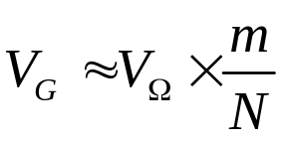
②
N=1000000;
for k=1:6
x=unifrnd(-1,1,N,1); % 产生区间[-1,1]上的N个均匀随机数
y=unifrnd(-1,1,N,1); % 产生区间[-1,1]上的N个均匀随机数
z=unifrnd(0,2,N,1); % 产生区间[0,2]上的N个均匀随机数
Z=1+sqrt(1-x.^2-y.^2)-sqrt(x.^2+y.^2);
p(k)=8*sum(z<=Z)/N;
end
p
运行结果：
p =3.1432 3.1399 3.1427 3.1470 3.1409 3.1480

Slide 9
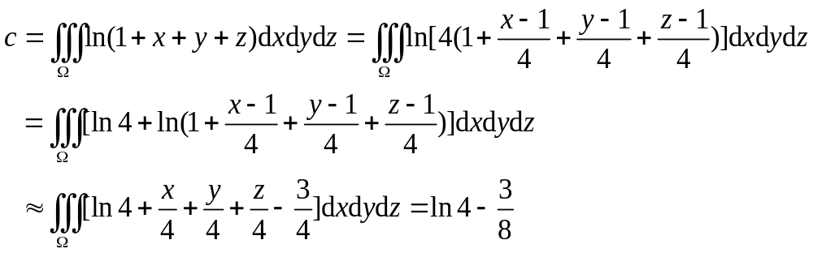
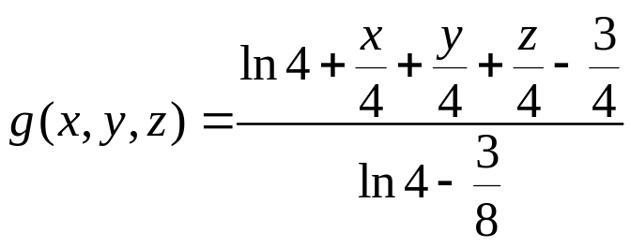
③利用有利随机数法求解该题。首先估算它的近似解：
因此取有利随机数密度函数

Slide 10
根据前面的介绍编写如下语句：
rand('state',20) % 设置随机数状态
for k=1:6
j=1;N=1000; % j为计数器，N为模拟次数
while j<=N
r=rand(1,4); % 生成4个[0,1]区间上的均匀分布的随机数
if (log(4)+r(1)/4+r(2)/4+r(3)/4-3/4)/(log(4)-3/8)>=log(4)*r(4) % 有利随机数密度
x(j)=r(1);y(j)=r(2);z(j)=r(3);
j=j+1; % 计数器加1
end
end
I(k)=(1/N)*sum(log(1+x+y+z)./((log(4)+...
x/4+y/4+z/4-3/4)/(log(4)-3/8))); % 计算三重积分值
end
I % 显示计算结果
运行结果：
I =0.8932 0.8920 0.8916 0.8966 0.8978 0.8908

Slide 11
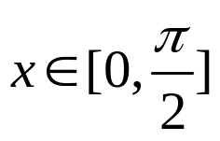



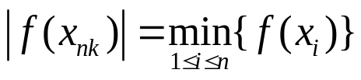









【例12-9】利用蒙特卡罗方法求下面的方程。
蒙特卡罗方法求非线性方程根的一般流程，具体描述如下：
首先令 ，再进行以下步骤：
（1）令k=k+1，在区间 内产生n个随机数，计算并比较出这n个随机数的函数绝对值中的最小值 ，nk为i的某个取值，令 ；
（2）若 ( 为指定的精度)，则终止计算，并令 ；
若 且 ，则令k=k-1，转至（1）；
若 且 ，则令 ，转至（3）；
（3）令 ，转至（1）。
说明：f₀是认为给定的一个很大的正数， 且 。

Slide 12
根据前面的步骤编写函数文件monte_carlo .m，则给出如下语句即可求解题述的非线性方程的根：
y=@(x)exp(-x.^3)-tan(x)+800;a=0;b=pi/2;n=1000;eps=1e-5;
[x,fx]=monte_carlo(y,a,b,n,eps)
运行结果：
x =1.5695
fx =5.0271e-007

Slide 13
【例12-12】（信与信封配对问题）
解：根据蒙特卡罗基本思想，编写如下通用程序envelope_match.m。
则直接编写语句：
[p0,pr]=envelope_match(5,3,10000)
运行结果：
p0 =0.3655
pr =0.0858

Slide 14


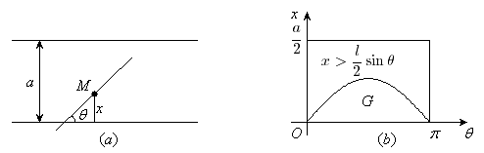


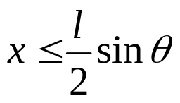
【例12-14】（蒲丰投针问题）
解：设M表示针的中点，x表示针投在平面上点M与最近一条平行线的距离， 表示针与平行线的交角，如下图所示。
随机投针的概率含义是：针的中点M与平行线的距离x均匀地分布在区间 ，针与平行线交角 均匀分布于区间 内，x和 是相
互独立的。而针与平行线相交的充要条件是 。

Slide 15
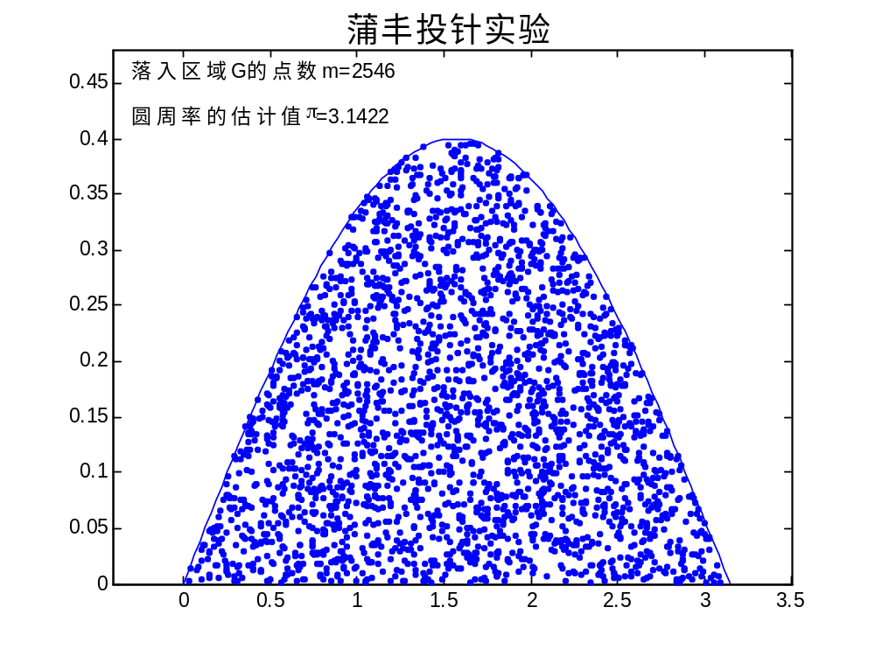
编写函数文件buffon.m，
在MATLAB命令窗口中输入：
PI=buffon
得到结果如图所示。

Slide 16

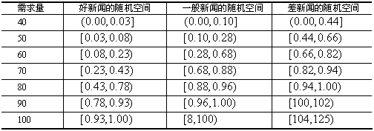
实验范例：报童的策略
新闻日和需求量对应的随机数分别如下面两个表格所示。

Slide 17
计算机仿真的流程：
1）令每天的报纸订购数变化，40——100；
2）让时间从1开始变化（循环）到360；
3）产生新闻种类的随机数，确定当天的新闻类型；
4）产生需求量随机数，确定当天的报纸需求量；
5）计算当天的收入，计算累积利润，
6）比较得出最优定货量。
根据上述流程编写程序example_12_end1.m，
程序的某一次运行结果：
最优订购量 年赚钱总数 日平均利润
60 12936 35.4410959

Slide 18
【练1】解决本题的关键是依次随机从原向量中取出一个元素重新排列，具体的程序文件为：
function Y=randpm(X)
% 输入参数：
% ---X：给定的矩阵或向量
% 输出参数：
% ---Y：产生的随机矩阵或随机向量
[m,n]=size(X);
X=X(:);
Y=[];L=m*n;
for i=1:L
k=1+fix(L*rand);
Y=[Y;X(k)];
X(k)=[];
L=L-1;
end
Y=reshape(Y,m,n);
说明：语句x(randperm(length(x)))可以近似替代上述函数文件。

Slide 19
【练2】假如某一周的7天中的天气情况为（其中1代表下雨，0代表天晴）：
0 1 1 1 0 1 0
则将上述天气作如下处理：
0 1 1 1 0
1 1 1 0 1
1 1 0 1 0
将该矩阵的各行相加得到一个向量，若向量中的元素为3，则代表7天中有3天是连续下雨的。下面编写如下程序：
N=100000; % 实验总次数
p=0.5; % 每天下雨的概率
S=0; % 累加变量
for k=1:N;
x=[rand(1,7)<=0.5]; % 状态
V=[x(1:5);x(2:6);x(3:7)]; % 排列
S=S+max([sum(V)==3]); % 找出连续3天下雨的情况
end
P=S/N % 算几率
又利用枚举法可以得到该问题的解析解为47/128=0.3672
运行结果：
P =0.3668

Slide 20
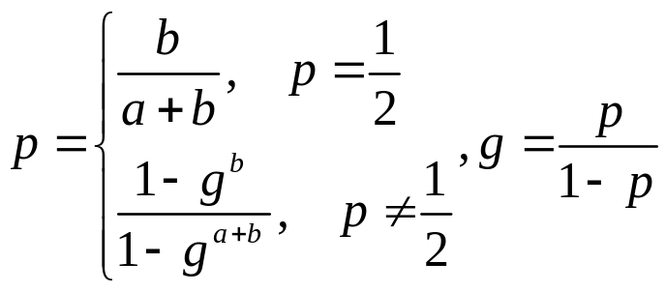
【练3】通过理论分析可以知道甲输光所有钱的概率是：
下面利用模拟的方法求解，其一般思路为：在每一次模拟中，随机地产生1个数，如果该数小于p，说明赌徒甲获胜，相应甲得到一元钱，而乙付出一元钱；反之甲拿出一元钱给乙。这里对甲的赌资a，乙的赌资b，甲赢得概率p取不同数值进行10000次赌博过程模拟，程序如下：
a=10;
b=3;
p=0.55;
S=0; % 计数器置0
N=10000; % 模拟的次数
m=6;
rand('state',m); % 设置随机数状态
for k=1:N;
at=a;
bt=b;
while at>0.5&bt>0.5;
r=[(rand<p)-0.5]*2; % 算输赢
at=at+r;
bt=bt-r;
end
S=S+(at<0.5); % 累加甲输的次数
end
P=S/N % 模拟的概率值
g=p/[1-p];
Po=[1-g^b]/[1-g^(a+b)] %概率的理论值
运行结果：
模拟解：P =0.0638
解析解：Po =0.0656

Slide 21

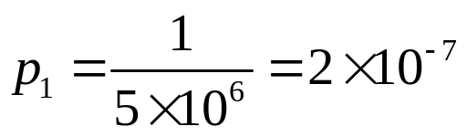
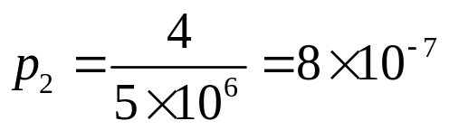
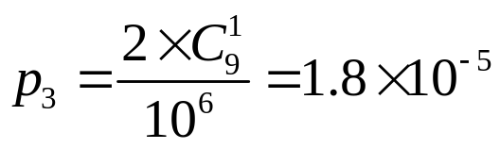
【练6】首先利用概率知识求解。
先从6组0~9号球中摇出6个基本号码，每组摇出一个，然后从0~4号球中摇出一个特别号码，所以总共有 种。
中一等奖时要与摇出的abcdef+g每个必须相同，只有一种，故中一等奖的概率是：
中二等奖时，前6个必须与摇出的abcdef相同，特别号不能选g，共有4种，故中二等奖概率为：
三等奖中的abcdeX前5个必须相同，第6位有9种，第7位有5种；三等奖中的Xbcdef与abcdeX相同。三等奖的中奖概率为：

Slide 22
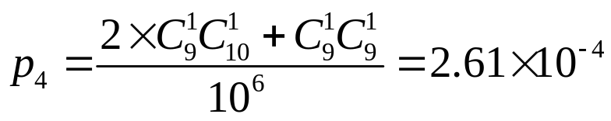
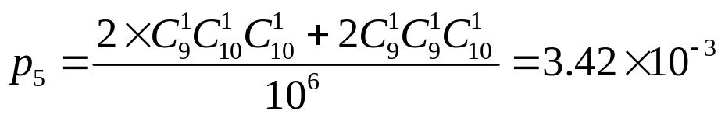
四等奖中的abcdXX前4个必须相同，第5位有9种，第6位有10种，第7位有5种；四等奖中的XbcdeX的第1位有9种，第2345位必须相同，第6位有9种，第7位有5种；四等奖中的XXcdef与abcdXX相同，四等奖的中奖概率为：
五等奖共有4种情况，其中abcXXX与XXXdef的个数相同，XbcdXX与XXcdeX个数相同。abcXXX（XXXdef）前3个必须相同，第4位有9种，第5、6位有10种，第7位有5种；XbcdXX（XXcdeX）的第1位有9种，第2、3、4位必须相同，第5位有9种，第6位有10种，第7位有5种。五等奖的中奖概率为：

Slide 23
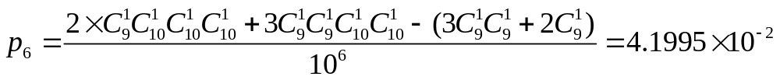
六等奖共有5种情况，其中abXXXX与XXXXef个数相同，XbcXXX与XXXdeX个数相同。abXXXX（XXXXef）前2个必须相同，第3位有9种，第4、5、6位有10种，第7位有5种；XbcXXX（XXXdeX）的第1位有9种，第2、3位必须相同，第4位有9种，第5、6位有10种，第7位有5种；XXcdXX的第1位有10种，第2位有9种，第3、4位必须相同，第5位有9种，第6位有10种，第7位有5种。但注意到这里有重复，有些是和另外的六等奖重复，也有些是和高等级的奖重复。这些重复必须扣除。abXXXX中包含abCdeF，abCDef，abCdef，分别为81、81、9；XbcXXX中包含AbcDef，数量为81；XXXXef包含abcDef，数量为9，六等奖的中奖概率为：
各类获奖的概率之和为0.045695。

Slide 24
下面利用模拟的方法求解：
n=10000;s=0;r=rand(n,7);
for i=1:n
for j=1:6
m(i,j)=floor(10*r(i,j));
end
m(i,7)=floor(10*r(i,7)/2);
end
for i=1:n
if m(i,1)+m(i,2)+m(i,3)+m(i,4)+m(i,5)+m(i,6)+m(i,7)<0.1
s=s+1;
continue;
end
if m(i,1)+m(i,2)+m(i,3)+m(i,4)+m(i,5)+m(i,6)<0.1
s=s+1;
continue;
end
if m(i,1)+m(i,2)+m(i,3)+m(i,4)+m(i,5)<0.1
s=s+1;
continue;
end
if m(i,2)+m(i,3)+m(i,4)+m(i,5)+m(i,6)<0.1
s=s+1;
continue;
end
if m(i,1)+m(i,2)+m(i,3)+m(i,4)<0.1
s=s+1;
continue;
end
if m(i,2)+m(i,3)+m(i,4)+m(i,5)<0.1
s=s+1;
continue;
end
if m(i,3)+m(i,4)+m(i,5)+m(i,6)<0.1
s=s+1;
continue;
end
if m(i,1)+m(i,2)+m(i,3)<0.1
s=s+1;
continue;
end

Slide 25
if m(i,2)+m(i,3)+m(i,4)<0.1
s=s+1;
continue;
end
if m(i,3)+m(i,4)+m(i,5)<0.1
s=s+1;
continue;
end
if m(i,4)+m(i,5)+m(i,6)<0.1
s=s+1;
continue;
end
if m(i,1)+m(i,2)<0.1
s=s+1;
continue;
end
if m(i,2)+m(i,3)<0.1
s=s+1;
continue;
end
if m(i,3)+m(i,4)<0.1
s=s+1;
continue;
end
if m(i,4)+m(i,5)<0.1
s=s+1;
continue;
end
if m(i,5)+m(i,6)<0.1
s=s+1;
continue;
end
end
P=s/n
运行结果：
P =0.0484

